Slide 1
Овсянникова Т.В.
Учитель информатики
МБОУ «СОШ № 68 г. Челябинска»

Slide 2
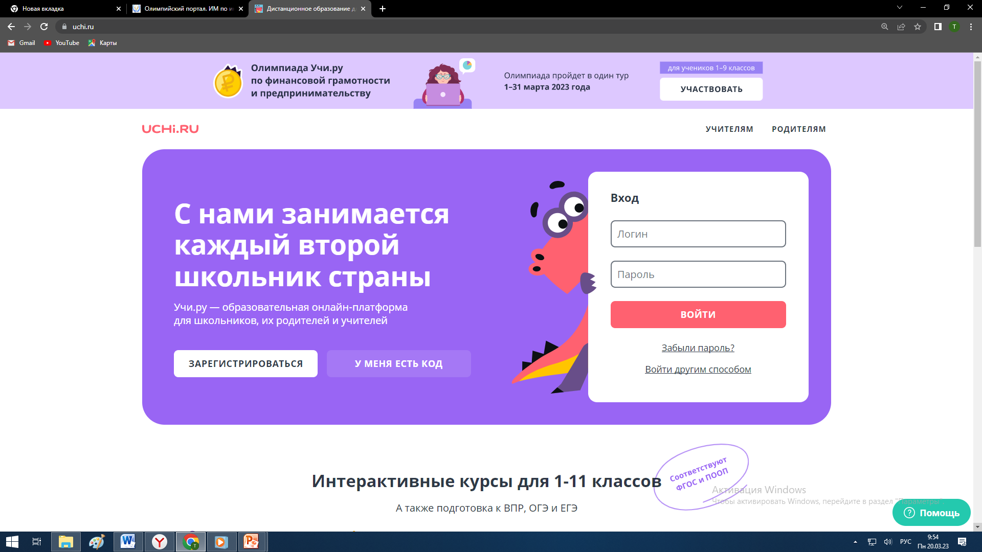

Slide 3
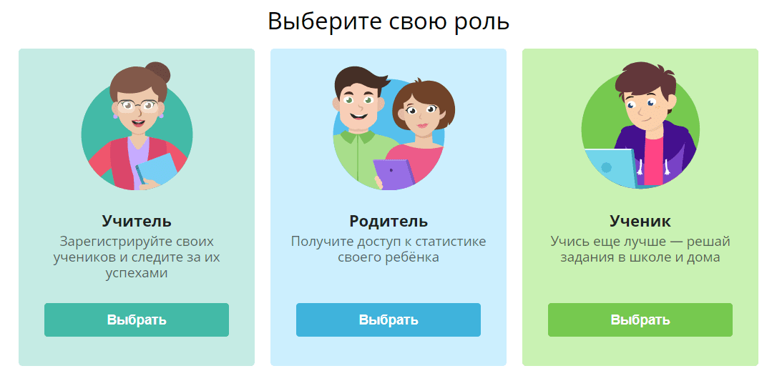

Slide 5
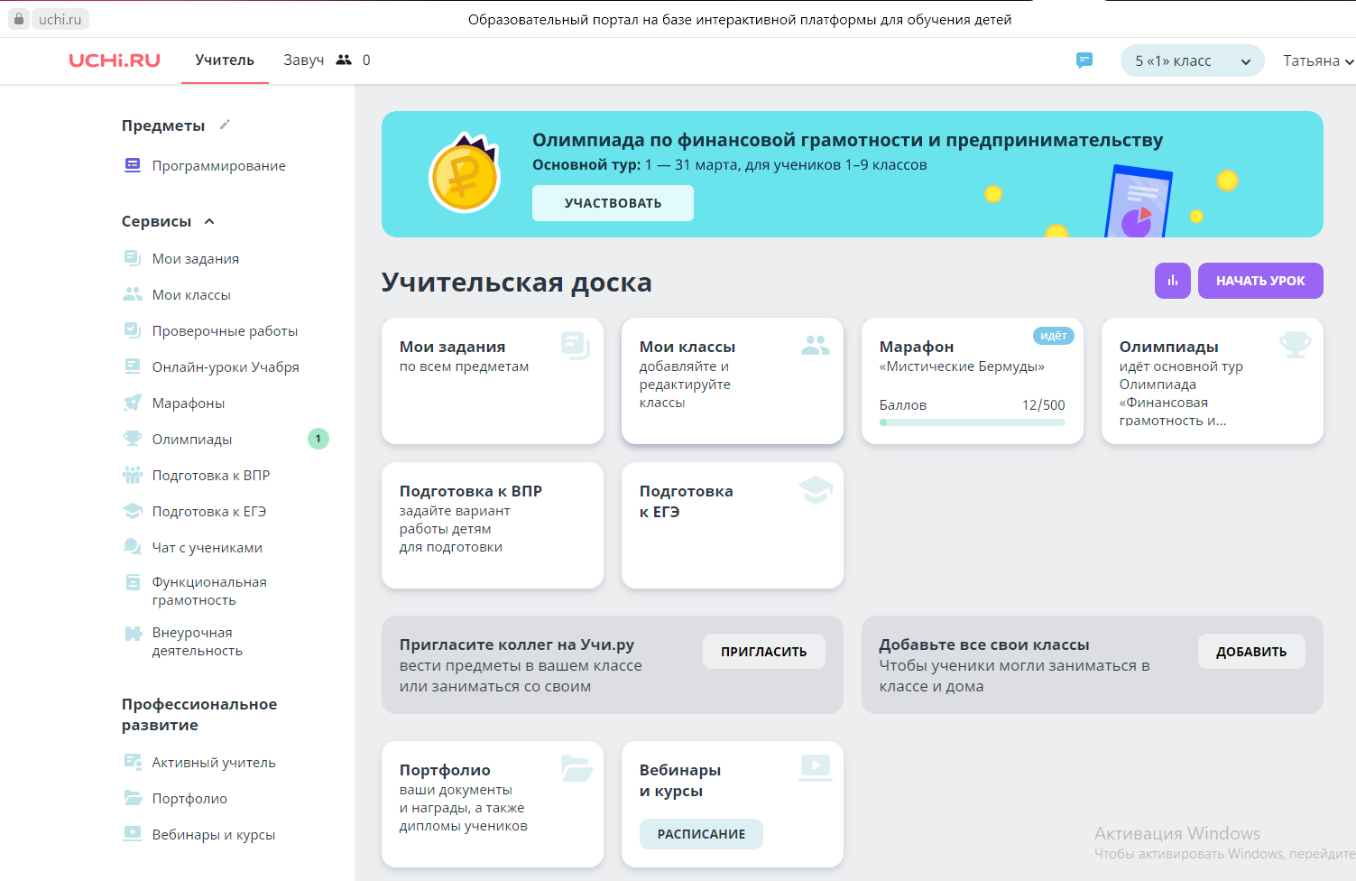

Slide 6
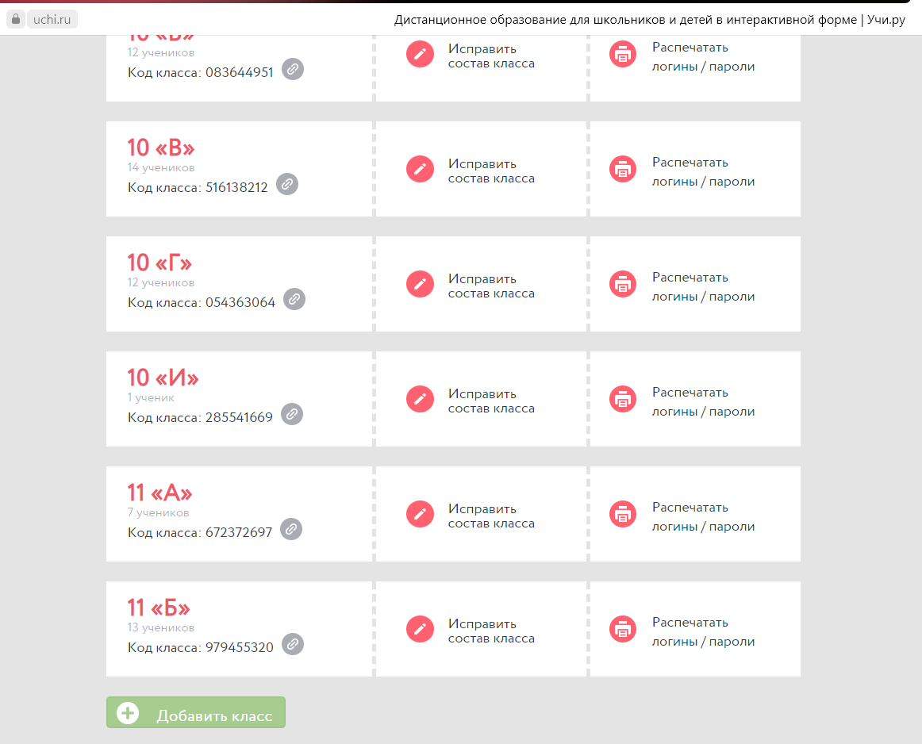

Slide 10
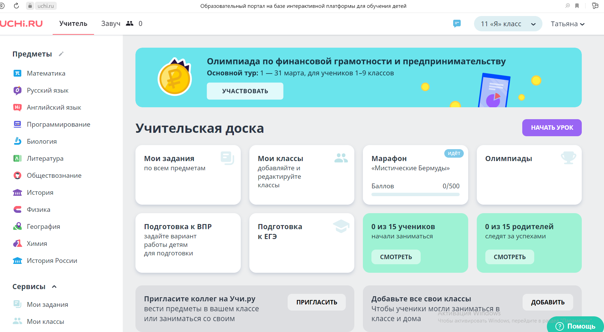

Slide 14
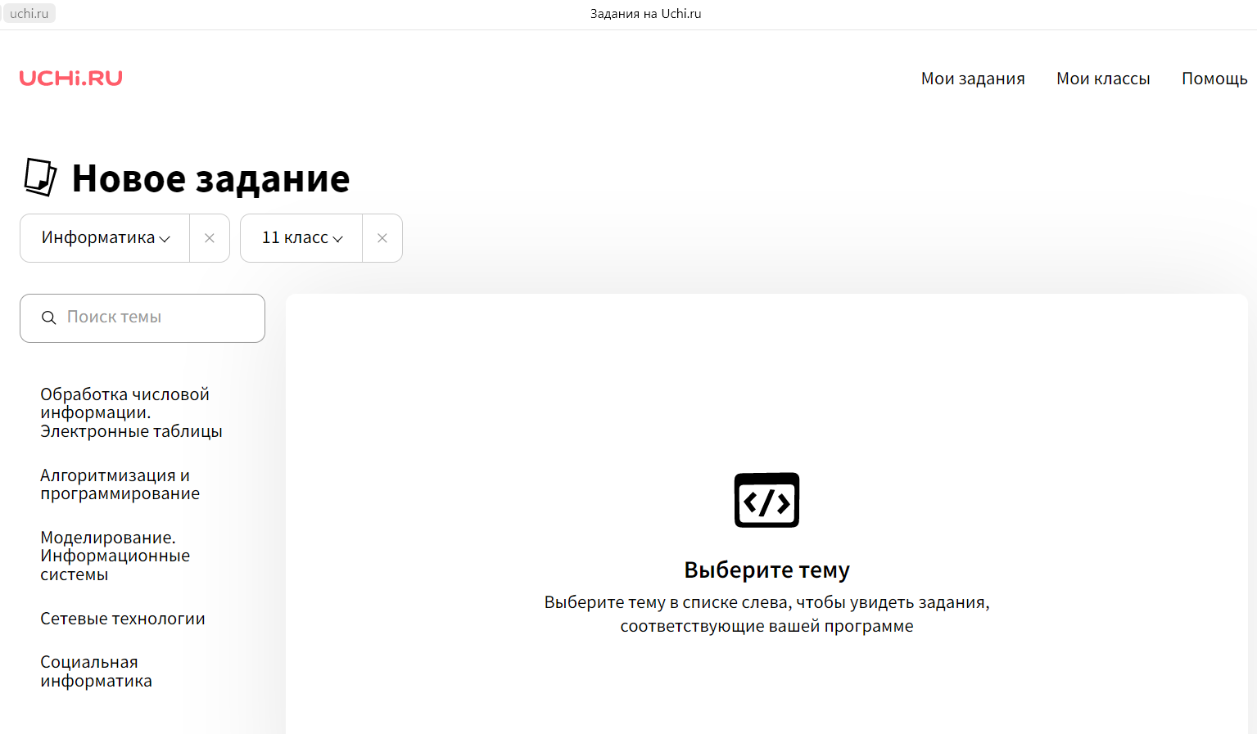

Slide 15
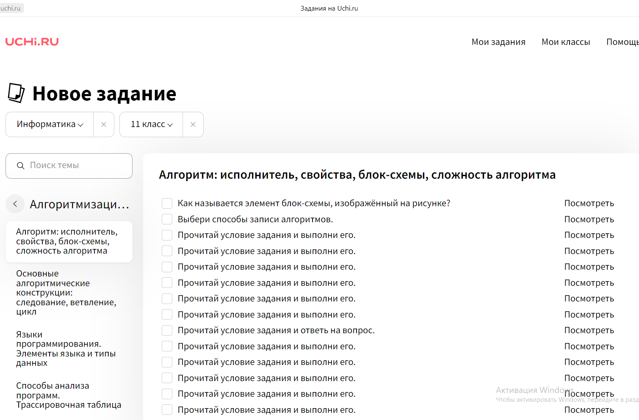

Slide 17
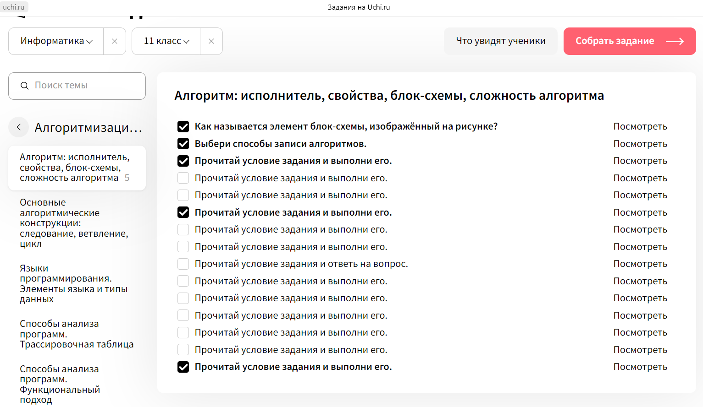

Slide 18
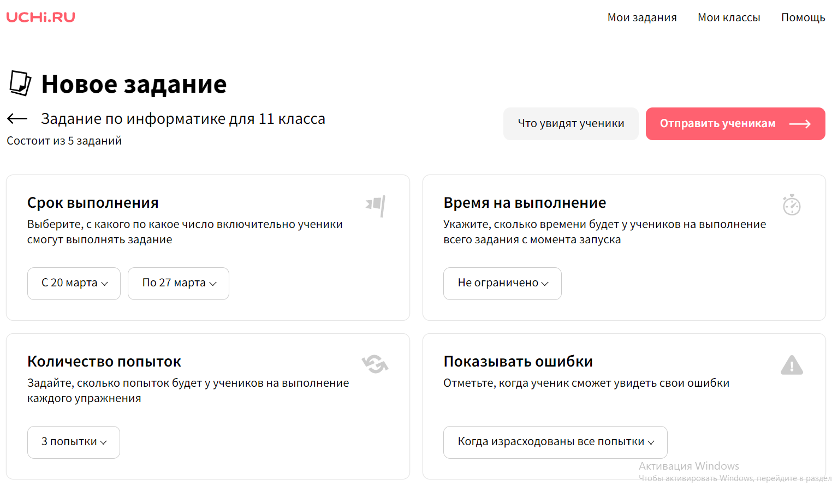

Slide 22
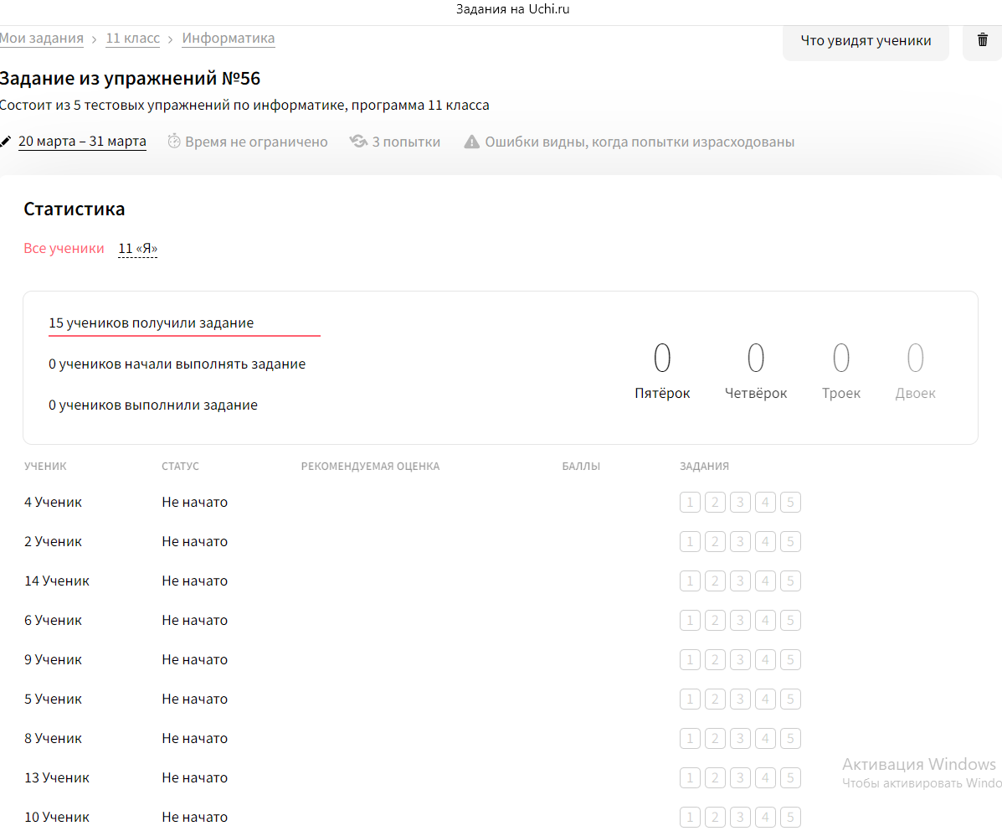

Slide 27
ОГЭ. Задания 7. Информационно-коммуникационные технологии
Доступ к файлу print.doc, находящемуся на сервере doc.com, осуществляется по протоколу http. Фрагменты адреса файла закодированы цифрами от 1 до 7. Запишите последовательность этих цифр, кодирующую адрес указанного файла в сети Интернет.
1) http 2) .com 3) print 4) doc 5) :// 6) / 7) .doc
На месте преступления были обнаружены четыре обрывка бумаги. Следствие установило, что на них записаны фрагменты одного IP-адреса. Криминалисты обозначили эти фрагменты буквами А, Б, В и Г:
Восстановите IP-адрес. В ответе укажите последовательность букв, обозначающих фрагменты, в порядке, соответствующем IP-адресу.
4.243 | 116.2 | 13 | .23
А | Б | В | Г

Slide 28
ЕГЭ. Задания 11. Поиск путей в графе

